Slide 1
БЕЗОПАСНОСТЬ
ДОРОЖНОГО ДВИЖЕНИЯ

Slide 2
остановочный и тормозной ПУТЬ АВТОМОБИЛЯ

Slide 3
Тормозной путь – расстояние, которое потребуется автомобилю, чтобы полностью остановиться с момента начала работы системы торможения.
В обиходе этот термин часто путают с остановочным, однако тормозной и остановочный путь – разные понятия. В последнем случае учитывается расстояние, прошедшее с момента осознания водителем необходимости торможения до скорости 0 км/ч.
Тормозной путь – часть остановочного.

Slide 4
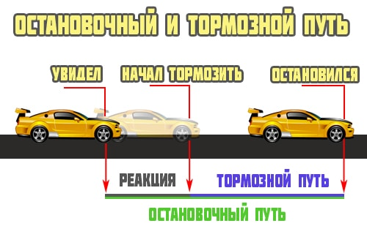
Остановочный и тормозной путь

Slide 5
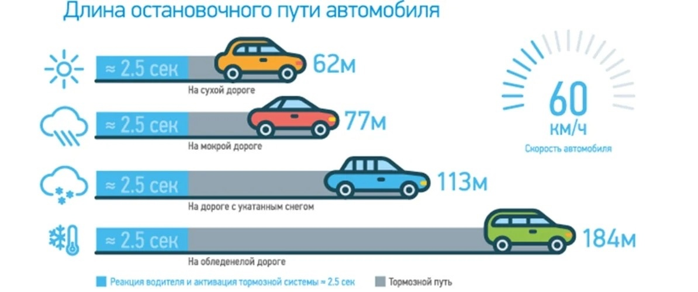
Длина остановочного пути автомобиля

Slide 6
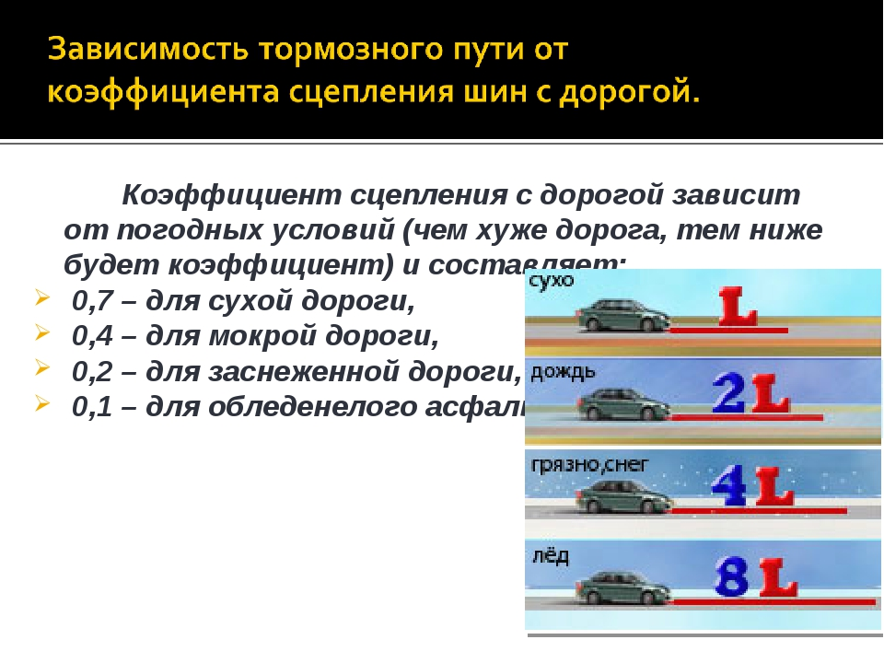

Slide 7
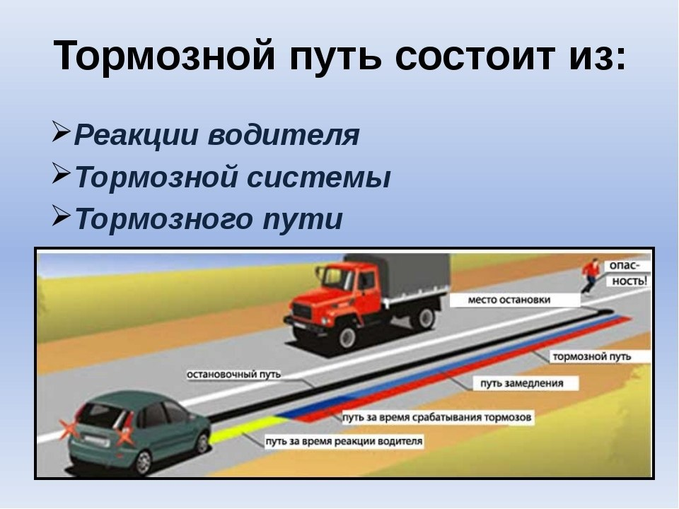

Slide 8
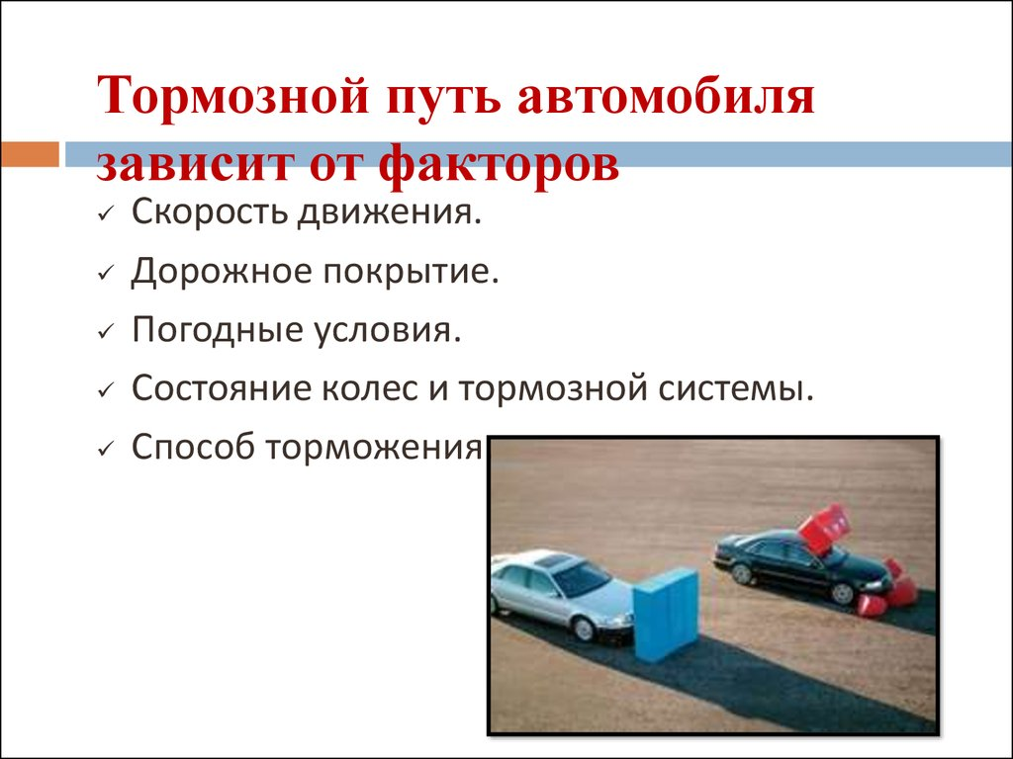

Slide 9
ОТВЕТСТВЕННОСТЬ ЗА НАРУШЕНИЕ ПРАВИЛ ДОРОЖНОГО ДВИЖЕНИЯ

Slide 10
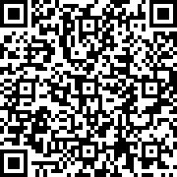
ГЛАВА 18 КоАП Республики Беларусь «АДМИНИСТРАТИВНЫЕ ПРАВОНАРУШЕНИЯ ПРОТИВ БЕЗОПАСНОСТИ ДВИЖЕНИЯ И ЭКСПЛУАТАЦИИ ТРАНСПОРТА»

Slide 11
Статья 18.8. Нарушение правил пользования транспортным средством
1. Выбрасывание мусора или иных предметов из транспортного средства –
влечет наложение штрафа в размере от одной до двух базовых величин.
2. Открытие дверей транспортного средства во время движения –
влечет наложение штрафа в размере от двух до десяти базовых величин.

Slide 12
Статья 18.20. Нарушение правил дорожного движения пешеходом и иными участниками дорожного движения [сокр. Автором]
1. Нарушение правил дорожного движения пешеходом, –
влечет наложение штрафа в размере от одной до трех базовых величин.
2. Нарушение правил дорожного движения, совершенное в состоянии алкогольного опьянения или состоянии, вызванном потреблением наркотических средств, психотропных веществ, их аналогов, токсических или других одурманивающих веществ, –
влекут наложение штрафа в размере от трех до пяти базовых величин.
3. Нарушение правил дорожного движения, повлекшее создание аварийной обстановки, –
влечет наложение штрафа в размере от трех до восьми базовых величин.
4. Нарушение правил дорожного движения, повлекшее причинение потерпевшему легкого телесного повреждения, –
влекут наложение штрафа в размере от пяти до двадцати базовых величин.

Slide 13
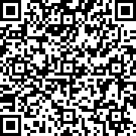
ГЛАВА 28 УК Республики Беларусь
«ПРЕСТУПЛЕНИЯ ПРОТИВ БЕЗОПАСНОСТИ ДВИЖЕНИЯ
И ЭКСПЛУАТАЦИИ ТРАНСПОРТА»

Slide 14
Статья 317. Нарушение правил дорожного движения или эксплуатации транспортных средств
1. Нарушение правил дорожного движения или эксплуатации транспортных средств лицом, управляющим транспортным средством, повлекшее по неосторожности причинение менее тяжкого телесного повреждения, –
наказывается штрафом, или лишением права занимать определенные должности или заниматься определенной деятельностью, или исправительными работами на срок до двух лет, или арестом, или ограничением свободы на срок до двух лет, или лишением свободы на тот же срок.
2. То же деяние, повлекшее по неосторожности смерть человека либо причинение тяжкого телесного повреждения, –
наказывается исправительными работами на срок до двух лет, или ограничением свободы на срок до пяти лет, или лишением свободы на тот же срок с лишением права занимать определенные должности или заниматься определенной деятельностью или без лишения.
3. Деяние, предусмотренное частью 1 настоящей статьи, повлекшее по неосторожности смерть двух или более лиц, –
наказывается лишением свободы на срок от трех до семи лет с лишением права занимать определенные должности или заниматься определенной деятельностью или без лишения.
4. Нарушение правил дорожного движения или эксплуатации транспортных средств лицом, управляющим транспортным средством в состоянии алкогольного опьянения или в состоянии, вызванном потреблением наркотических средств, психотропных веществ, их аналогов, токсических или других одурманивающих веществ, повлекшее по неосторожности смерть человека либо причинение тяжкого телесного повреждения, –
наказывается лишением свободы на срок от трех до восьми лет с лишением права занимать определенные должности или заниматься определенной деятельностью.
5. Деяние, предусмотренное частью 4 настоящей статьи, повлекшее по неосторожности смерть двух или более лиц, –
наказывается лишением свободы на срок от четырех до десяти лет с лишением права занимать определенные должности или заниматься определенной деятельностью.

Slide 15
Статья 317¹. Управление транспортным средством лицом, находящимся в состоянии опьянения, передача управления транспортным средством такому лицу либо отказ от прохождения проверки (освидетельствования)
1. Управление транспортным средством лицом, находящимся в состоянии алкогольного опьянения или в состоянии, вызванном потреблением наркотических средств, психотропных веществ, их аналогов, токсических или других одурманивающих веществ, либо передача управления транспортным средством такому лицу, а равно отказ от прохождения в установленном порядке проверки (освидетельствования) на предмет определения состояния алкогольного опьянения либо состояния, вызванного потреблением наркотических средств, психотропных веществ, их аналогов, токсических или других одурманивающих веществ, совершенные в течение года после наложения административного взыскания за такие же нарушения, –
наказываются исправительными работами на срок до двух лет с лишением права занимать определенные должности или заниматься определенной деятельностью, или арестом с лишением права занимать определенные должности или заниматься определенной деятельностью со штрафом, или ограничением свободы на срок до двух лет с лишением права занимать определенные должности или заниматься определенной деятельностью со штрафом, или лишением свободы на тот же срок с лишением права занимать определенные должности или заниматься определенной деятельностью.
2. Те же деяния, совершенные лицом, ранее совершившим преступление, предусмотренное настоящей статьей, –
наказываются арестом с лишением права занимать определенные должности или заниматься определенной деятельностью со штрафом, или ограничением свободы на срок от одного года до трех лет с лишением права занимать определенные должности или заниматься определенной деятельностью со штрафом, или лишением свободы на тот же срок с лишением права занимать определенные должности или заниматься определенной деятельностью.

Slide 16
Статья 317². Управление транспортным средством лицом, не имеющим права управления
1. Управление транспортным средством лицом, не имеющим права управления этим средством, если это деяние совершено неоднократно, –
наказывается общественными работами, или штрафом, или исправительными работами на срок до шести месяцев, или арестом с лишением права занимать определенные должности или заниматься определенной деятельностью или без лишения.
2. То же деяние, совершенное лицом, ранее совершившим преступление, предусмотренное настоящей статьей, –
наказывается штрафом, или исправительными работами на срок до двух лет, или арестом, или ограничением свободы на срок до двух лет с лишением права занимать определенные должности или заниматься определенной деятельностью.
Примечание. Для целей настоящей статьи деяние признается совершенным лицом неоднократно, если это лицо в течение одного года после наложения административного взыскания за управление транспортным средством лицом, не имеющим права управления этим средством, предусмотренного частью 2 статьи 18.14 КоАП, вновь управляло транспортным средством, не имея права управления этим средством.

Slide 17
Статья 321. Нарушение правил, обеспечивающих безопасную работу транспорта
1. Нарушение пассажиром, пешеходом или другим участником движения правил безопасности движения или эксплуатации всех видов транспорта, повлекшее по неосторожности причинение тяжкого или менее тяжкого телесного повреждения, –
наказывается штрафом, или исправительными работами на срок до двух лет, или ограничением свободы на тот же срок, или лишением свободы на срок до двух лет.
2. То же деяние, повлекшее по неосторожности смерть человека, –
наказывается ограничением свободы на срок до пяти лет или лишением свободы на тот же срок.

Slide 18
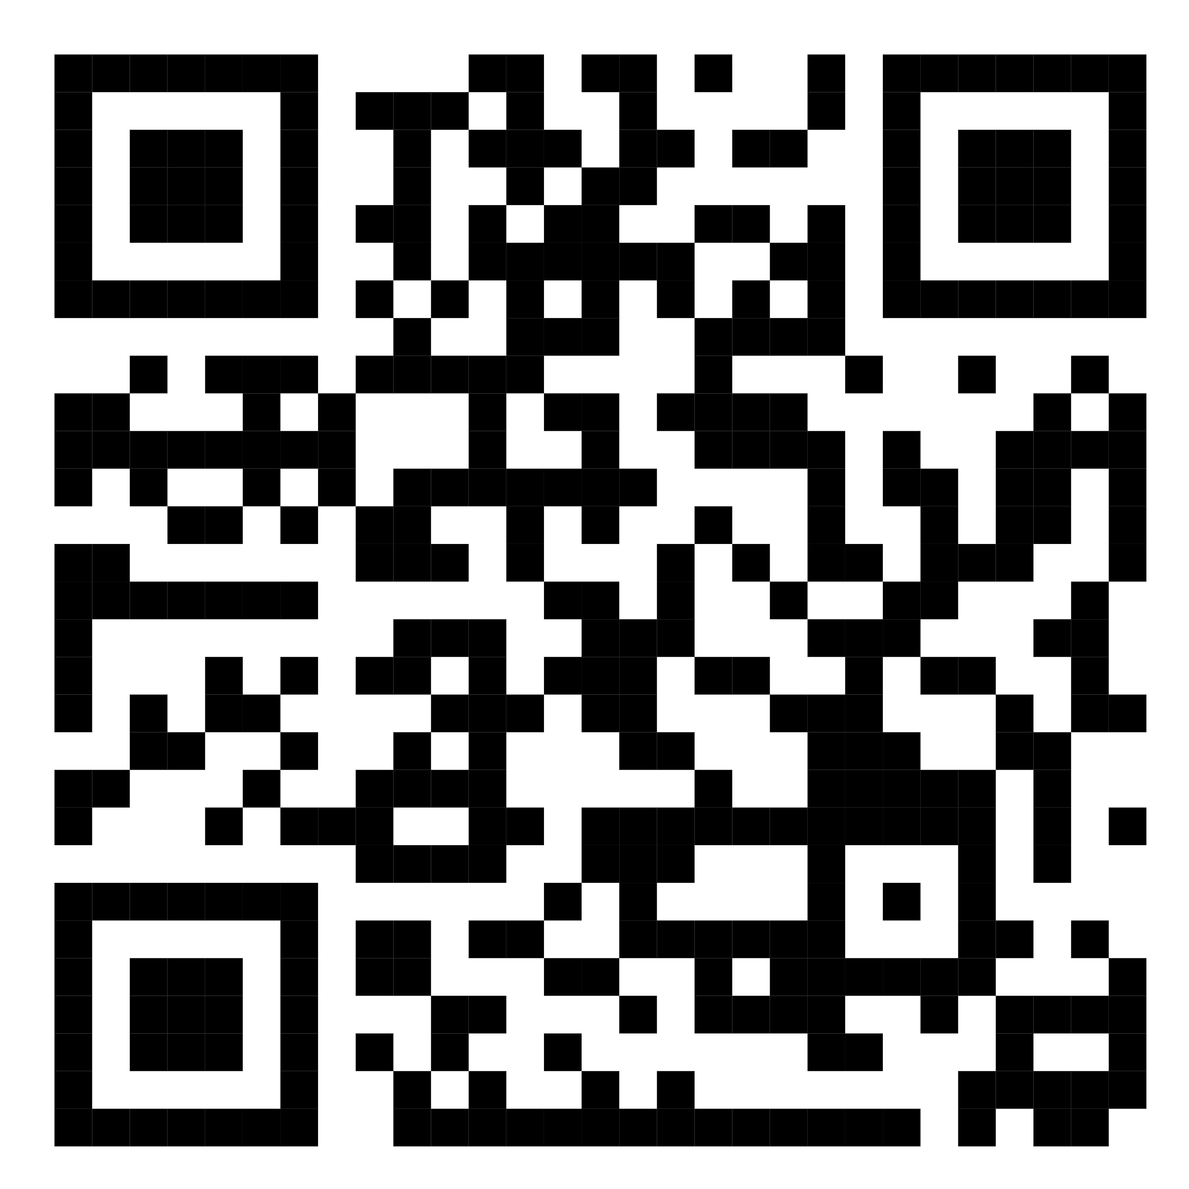
Тест

